Slide 1
Gestión educativa centrada en la mejora del aprendizaje Profra. Fabiola Valero Torres
¿Sabias que?
Unidad 2. TIPOLOGÍA, DIMENSIONES, DE LA GESTIÓN EDUCATIVA Y LAS HERRAMIENTAS PARA MEJORAR LA GESTIÓN: PLANEACIÓN ESTRATÉGICA Y EVALUACIÓN INSTITUCIONAL.
 | Integra recursos de la investigación educativa para enriquecer su práctica profesional, expresando su interés por el conocimiento, la ciencia y la mejora de la educación.
Adamary Sarahi Arizpe Alvarez
4°, sección “B”

Slide 2
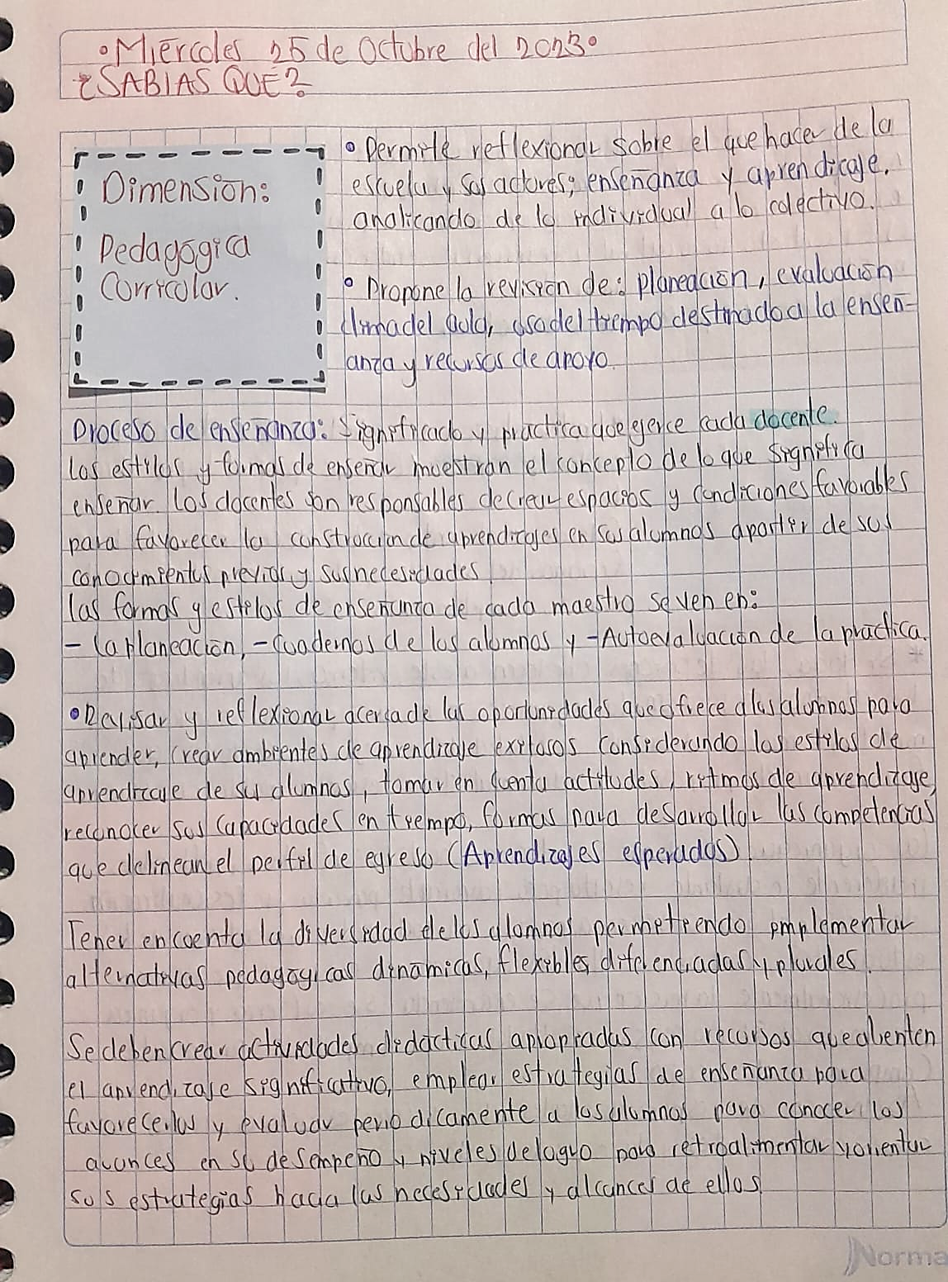

Slide 3
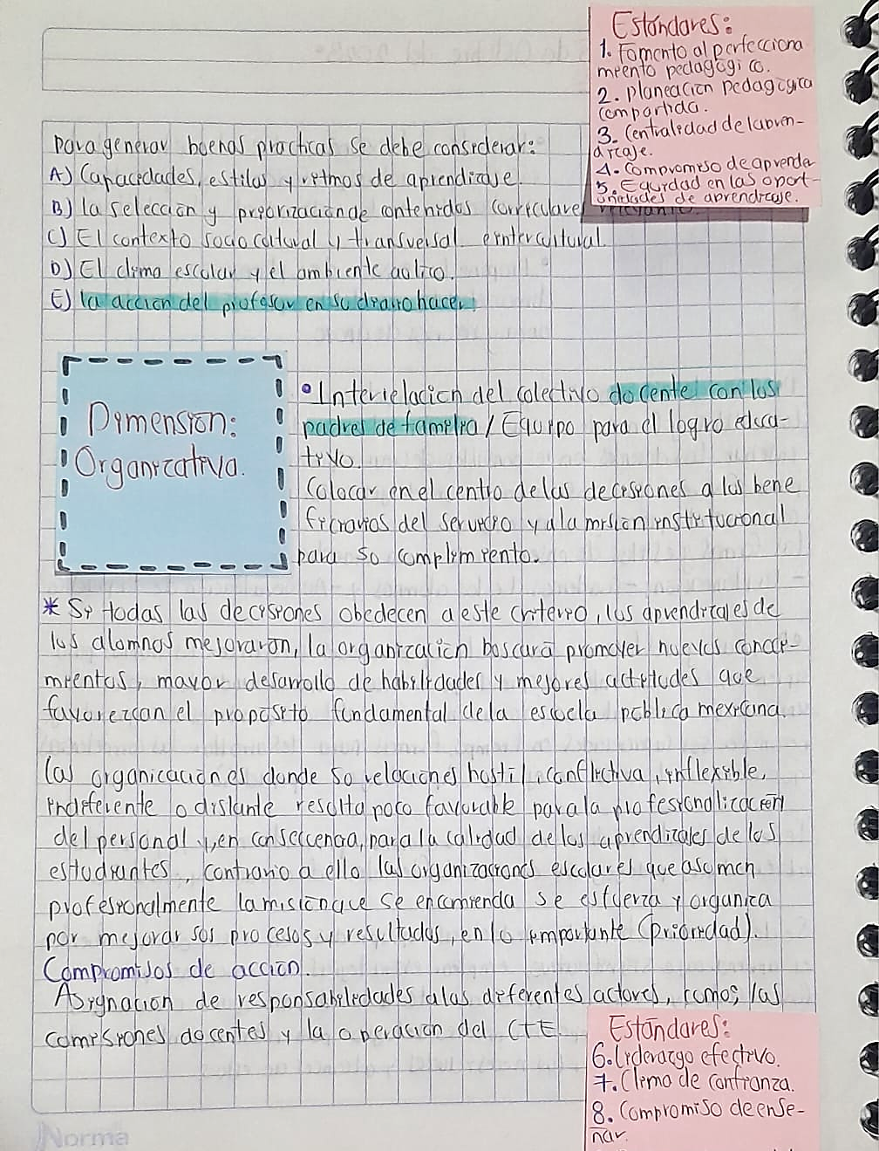

Slide 4
